Slide 1

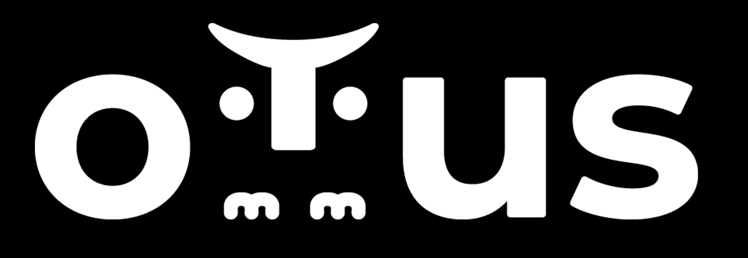
Machine Learning. Professional
Использование машинного обучения для автоматизации

Slide 2
Тема: Использование машинного обучения для автоматизации управления облачными ресурсами в кластере Kubernetes
Михайленко Евгений
Senior DevOps

Slide 3
План защиты
1. Цель и задачи проекта
2. Инструменты
3. Исследование
4. Выводы

Slide 4
Цель и задачи проекта
Цель проекта: Целью проекта является прогнозирование загрузки CPU на основе временного ряда с использованием различных моделей машинного обучения и нейронных сетей, таких как RNN, LSTM, GRU. Также проведено сравнение их эффективности.
Задачи проекта:
1. Загрузить представленный датасет, опробовать на нём различные методы машинного обучения и модели нейронных сетей
2. Проанализировать промежуточный результат
3. Визуализировать данные
4. Сделать выводы

Slide 5
Какие инструменты использовались
1. PyCharm
2. Python
3. Библиотеки Pandas, Sklearn, Statsmodels, Seaborn, Torch, MatplotLib

Slide 6
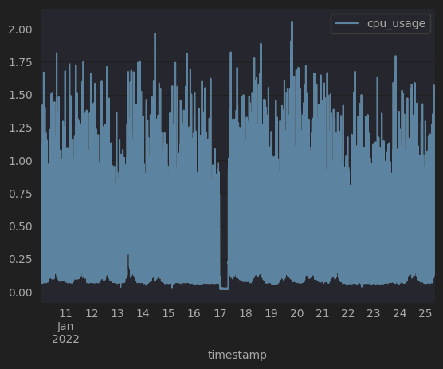
EDA
Датасет содержит анонимизированные данные использования CPU подами с 10 по 25 января 2022 в кластере Kubernetes в датацентре CERN

Slide 7
EDA
Data columns (total 1 columns):
# Column Non-Null Count Dtype
--- ------ -------------- -----
0 cpu_usage 4435 non-null float64
dtypes: float64(1)
memory usage: 69.3 KB
count,4435.000000
mean,0.348625
std,0.379217
min,0.020857
25%,0.094286
50%,0.192229
75%,0.379229
max,2.056800

Slide 8
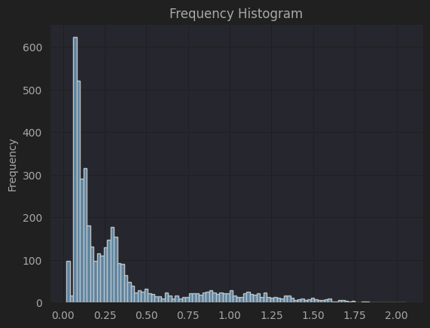
EDA
- Большая плотность значений использования CPU в диапазоне от 0.03 до ~0.4 с постепенным спадом по мере увеличения значений.
- Продолжительный правый хвост, указывающий на редкие, но значительные всплески загрузки CPU
- Мультимодальность – сезонные или временные структуры

Slide 9
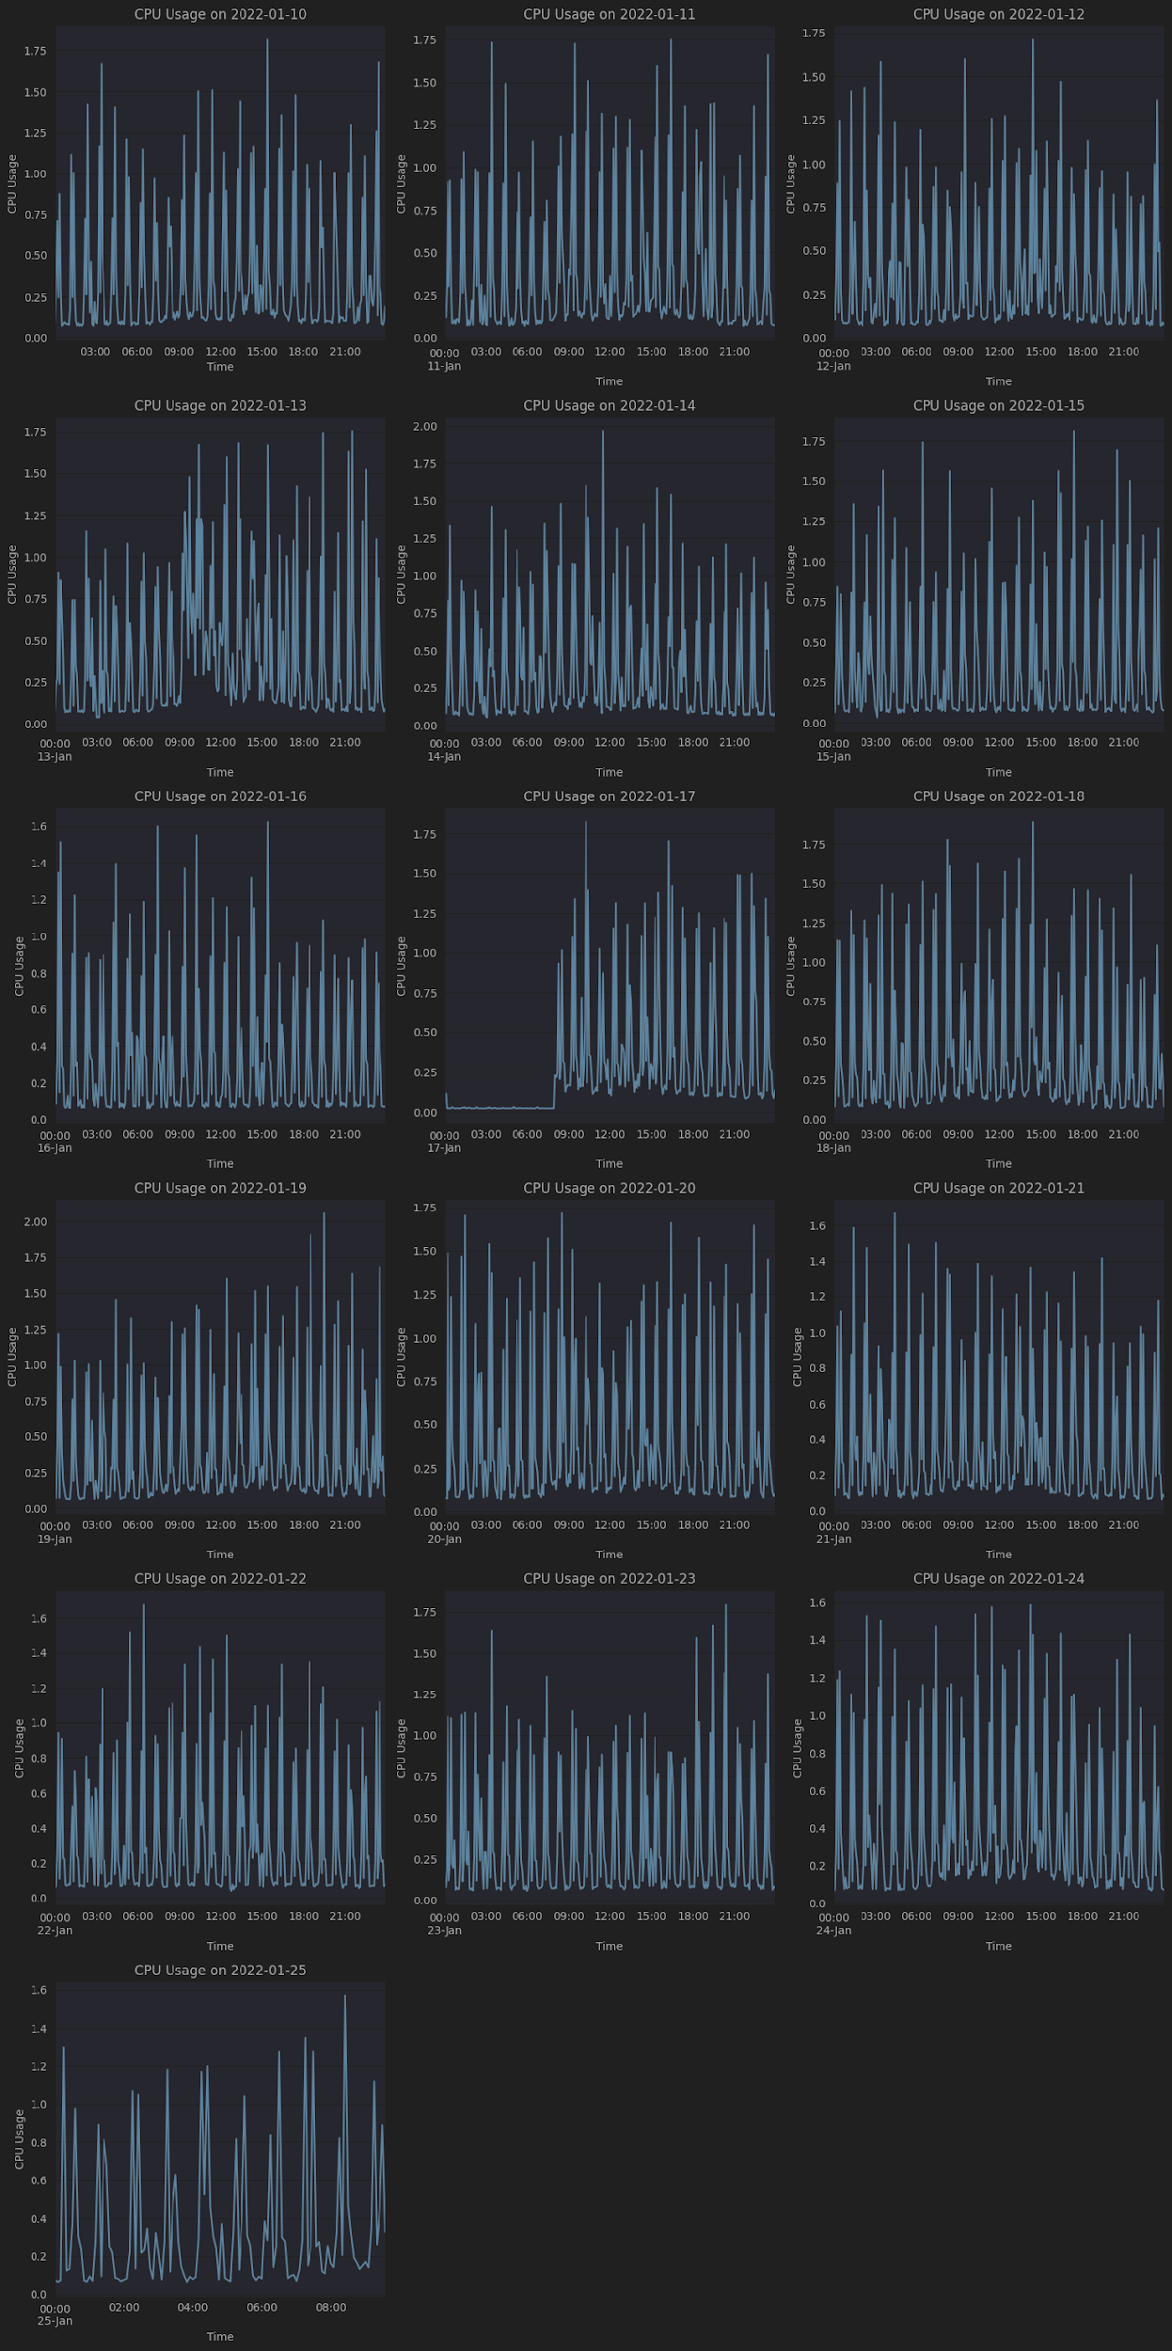
EDA
- Отбросим последний неполный день
- Скорректируем данные: заполним нулевые значения из-за отсутствия электроэнергии 17 января с 00:00 по 8:00 усредненными значениями будничных дней

Slide 10
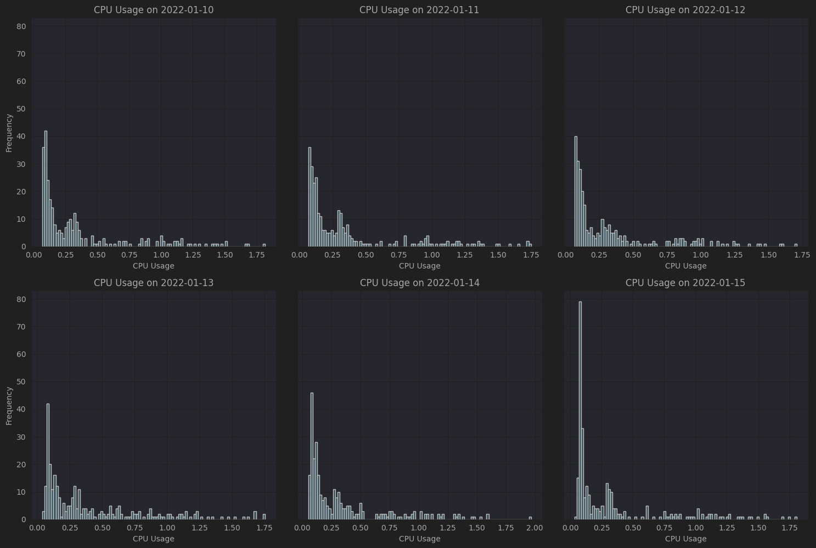
EDA
- Гистограммы этих дней подтверждают, что использование CPU в основном низкое (ниже 20% в большинстве случаев).
- Аномалии в виде высокой загрузки CPU на 1.5 и выше встречаются редко; значительная часть дат не демонстрирует существенные всплески.
- Также ощутима разница в нагрузке между будними и выходными днями

Slide 11
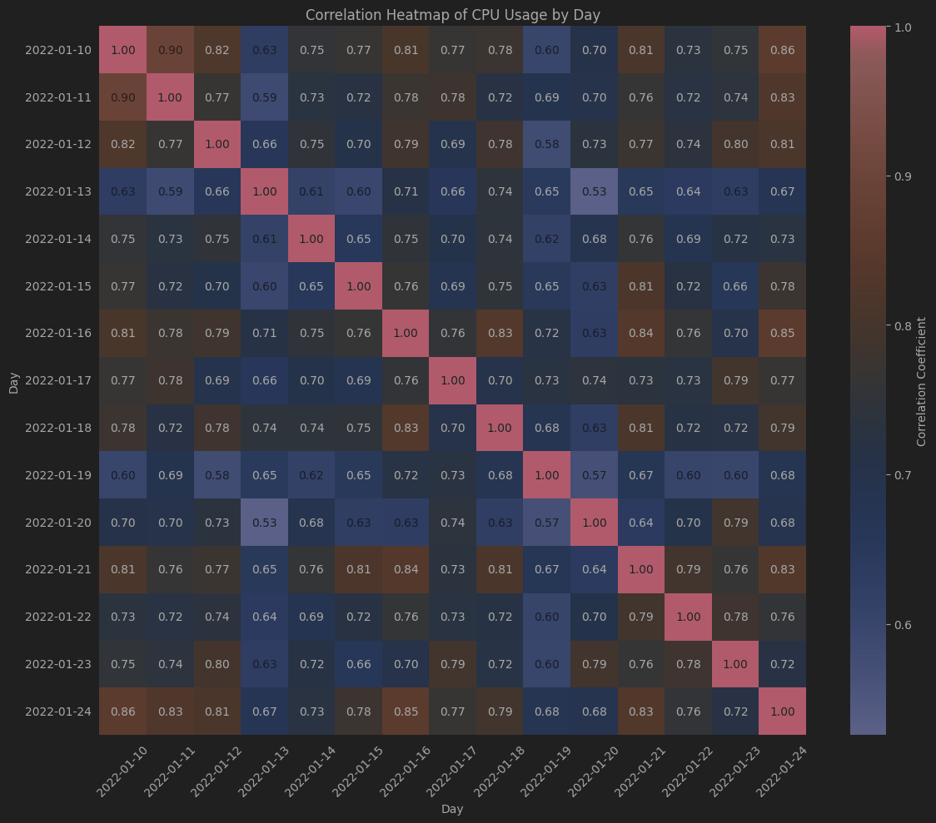
EDA
- Матрица корреляций выглядит корректной: значения на интервале [0.53, 0.9] показывают высокую степень схожести загрузки CPU на уровне дневного шаблона.
- Heatmap построен правильно и предоставляет полезный визуальный анализ

Slide 12
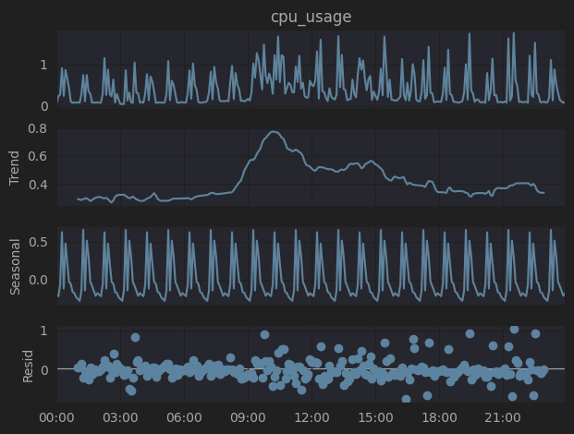
EDA
- Тренд на рост ближе к 9:00 в будни
- Тренд на спад ближе к 17:00 в будни

Slide 13
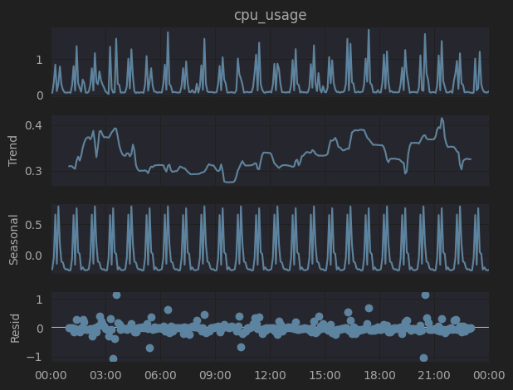
EDA
- Тренд на “боковик” по выходным

Slide 14
Traditional ML
Model | MSE | RMSE | MAE | MAPE
Baseline | 0.000799 | 0.028272 | 0.023193 | 6.292051
Linear | 0.019142 | 0.138354 | 0.108357 | 194.732679
R. Forest | 0.006915 | 0.083156 | 0.050341 | 64.652535
SVM | 0.009464 | 0.097282 | 0.072043 | 144.917992
k-NN | 0.007976 | 0.089308 | 0.051669 | 56.113959

Slide 15
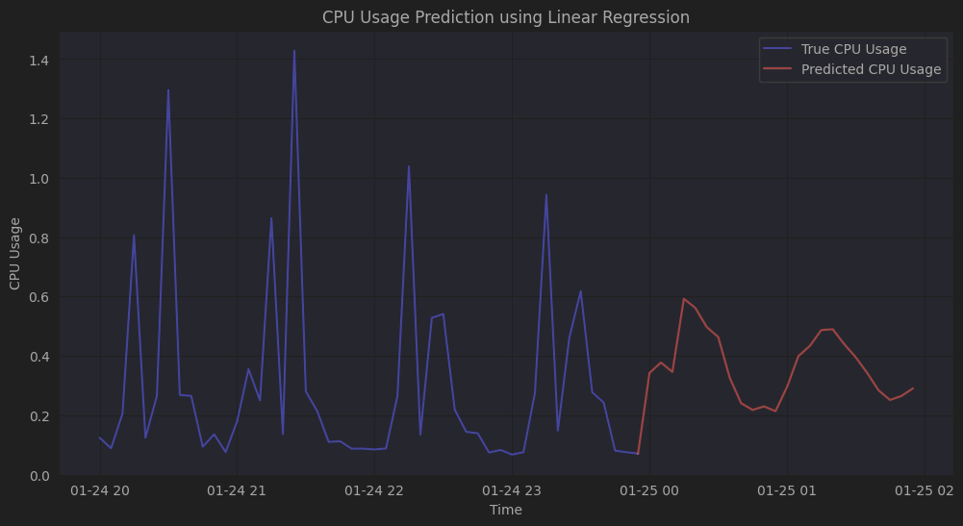
Traditional ML: LinearRegression

Slide 16
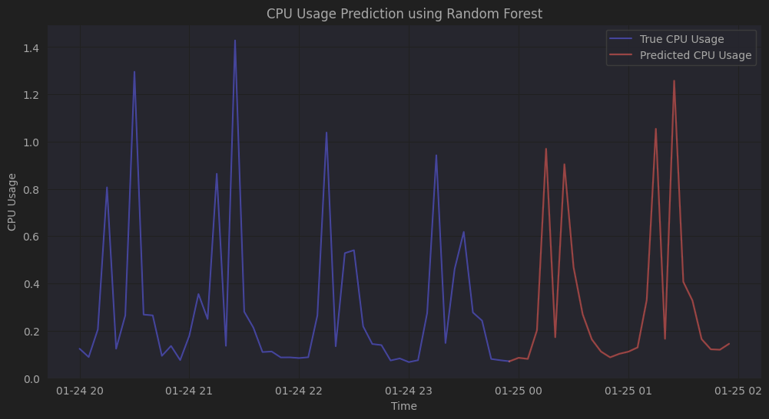
Traditional ML: RandomForest

Slide 17
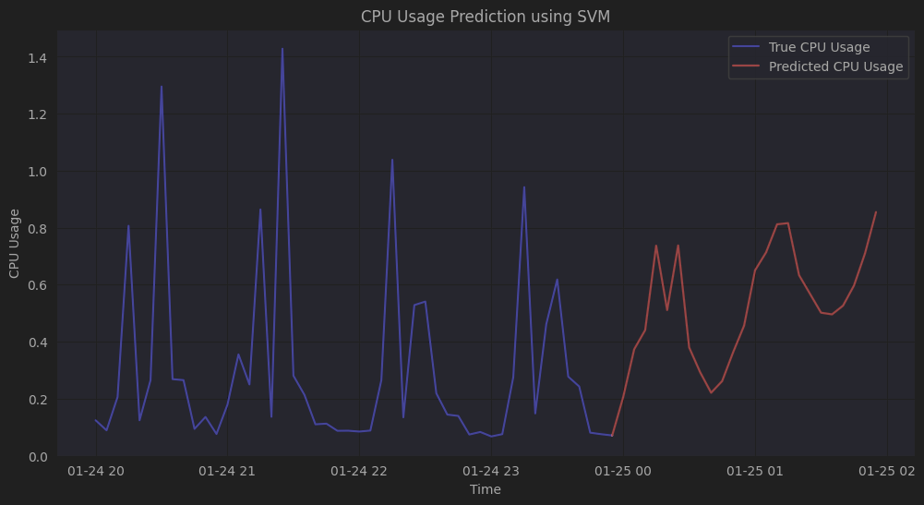
Traditional ML: SVM

Slide 18
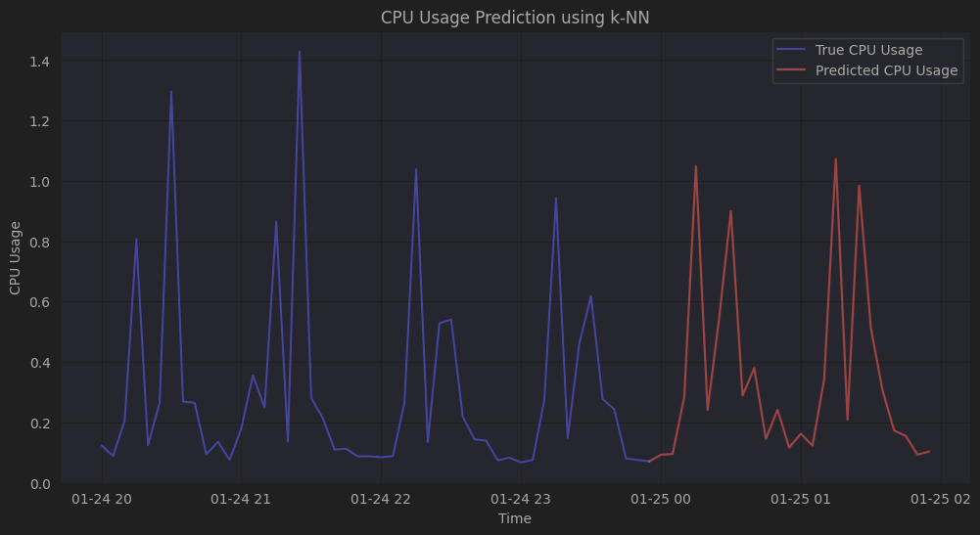
Traditional ML: k-NN

Slide 19
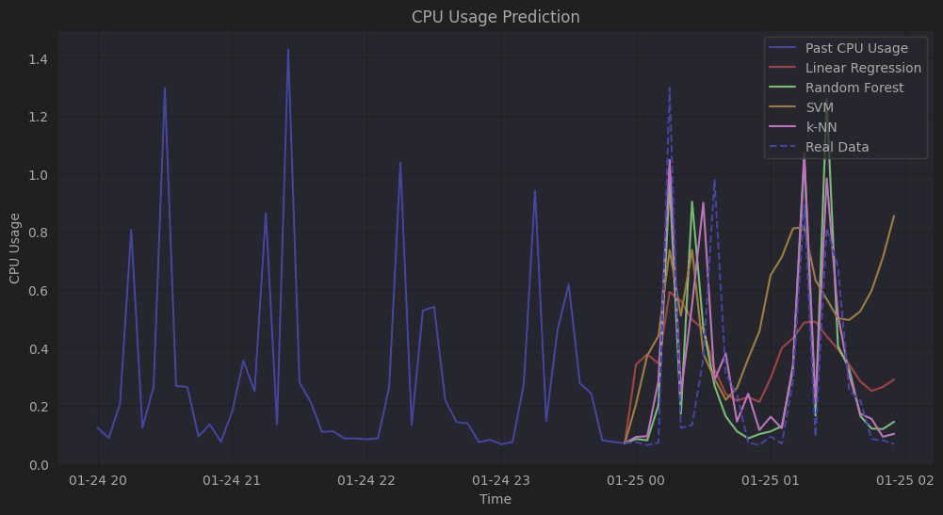
Traditional ML

Slide 20
NN (RNN, LSTM, GRU) – общая архитектура моделей
- Input size (входное измерение): - 1, так как модели получают одномерный временной ряд.
- Hidden size (размер скрытых состояний): 32, что позволяет эффективно моделировать сложные зависимости.
- Number of layers (количество слоёв): 2, чтобы усилить способность к представлению данных.
- Dropout: используется в LSTM и GRU для предотвращения переобучения. Его значение установлено на уровне 0.2.
- Batch size: 32, чтобы ускорить обучение за счёт мини-пакетов данных.
- Оптимизатор: Adam с фиксированным шагом обучения 0.001.
- Loss function (функция ошибки): MSELoss, так как необходимо минимизировать ошибку прогноза непрерывной величины.

Slide 21
NN (RNN, LSTM, GRU) – общие гиперпараметры моделей
TIME_STEPS = 10
BATCH_SIZE = 32
LEARNING_RATE = 0.001
EPOCHS = 50
HIDDEN_SIZE = 32
NUM_LAYERS = 2
OUTPUT_SIZE = 1
INPUT_SIZE = 1
DROPOUT = 0.2

Slide 22
NN (RNN, LSTM, GRU)
Model | MSE | RMSE | MAE | MAPE
RNN | 0.036640 | 0.191415 | 0.117204 | 47.978011
LSTM | 0.036524 | 0.191112 | 0.113225 | 42.187008
GRU | 0.037166 | 0.192785 | 0.121511 | 53.023893

Slide 23
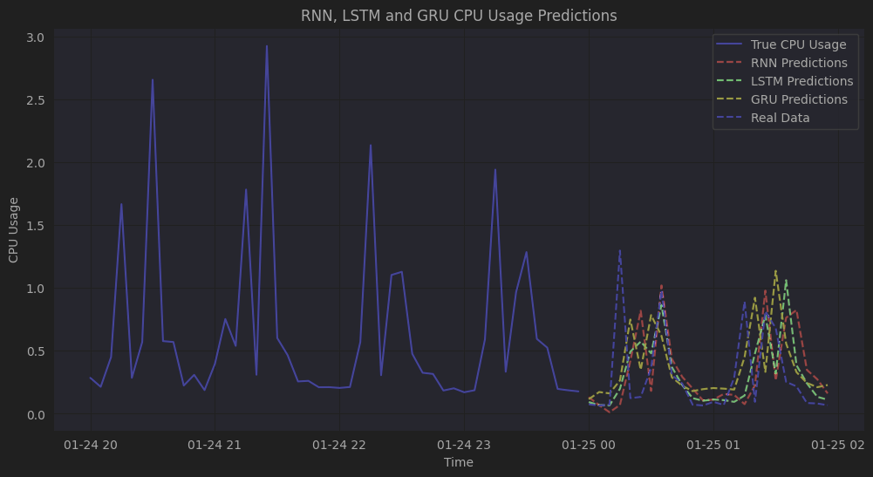
NN (RNN, LSTM, GRU)

Slide 24
NN (RNN, LSTM, GRU) – изменим общие гиперпараметры моделей
TIME_STEPS = 10 => 50 – учет более длинных зависимостей
EPOCHS = 50 => 200 – сходимость сложных моделей
HIDDEN_SIZE = 32 => 64 – вычисление более сложных паттернов
DROPOUT = 0.2 => 0.3 - снижение переобучения
Добавим:
Двухсторонние модели - использование информации в двух направлениях
Обрезка градиентов – защита от “взрывающихся градиентов”
Планировщик обучения – адаптивное обучение
Weight decay – снижение переобучения
Инициализация весов - Стабилизация обучения

Slide 25
NN (RNN, LSTM, GRU)
Model | MSE | RMSE | MAE | MAPE
RNN | 0.028957 | 0.170169 | 0.100750 | 38.728151
LSTM | 0.030107 | 0.173514 | 0.108411 | 47.773117
GRU | 0.030187 | 0.173745 | 0.109092 | 48.110870

Slide 26
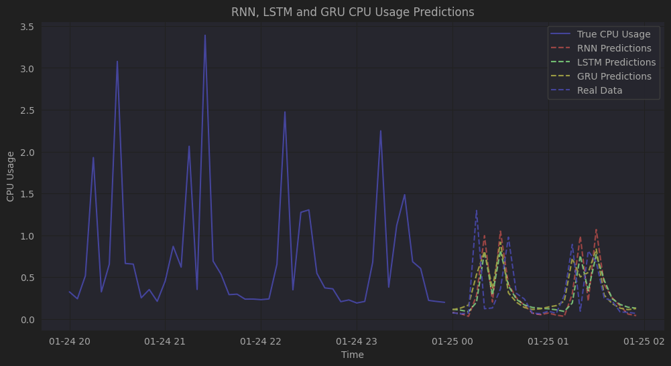
NN (RNN, LSTM, GRU)

Slide 27
NN (RNN, LSTM, GRU) – продолжим изменять общие гиперпараметры моделей
Добавим:
Активация ReLU в выходном слое - Добавление нелинейности улучшает способность модели работать с более сложными зависимостями
Удалим:
Дропаут перед выходным слоем - Удален для предотвращения потери информации при генерации итогового результата

Slide 28
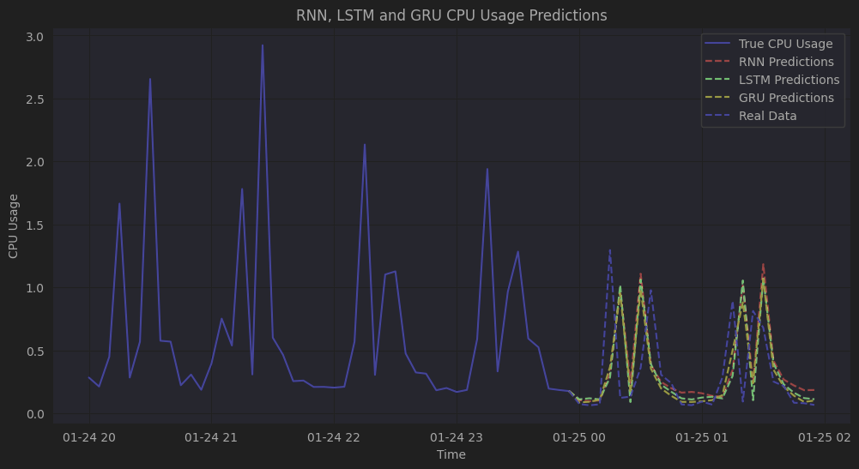
NN (RNN, LSTM, GRU)

Slide 29
NN (RNN, LSTM, GRU)
Model | MSE | RMSE | MAE | MAPE
RNN | 0.027593 | 0.166113 | 0.100283 | 46.144950
LSTM | 0.027777 | 0.166663 | 0.097503 | 40.842631
GRU | 0.025994 | 0.161227 | 0.089747 | 33.350554

Slide 30
Итоговое сравнение моделей
Model | MSE | RMSE | MAE | MAPE
Baseline | 0.000799 | 0.028272 | 0.023193 | 6.292051
Linear | 0.019142 | 0.138354 | 0.108357 | 194.732679
R. Forest | 0.006915 | 0.083156 | 0.050341 | 64.652535
SVM | 0.009464 | 0.097282 | 0.072043 | 144.917992
k-NN | 0.007976 | 0.089308 | 0.051669 | 56.113959
RNN | 0.027593 | 0.166113 | 0.100283 | 46.144950
LSTM | 0.027777 | 0.166663 | 0.097503 | 40.842631
GRU | 0.025994 | 0.161227 | 0.089747 | 33.350554

Slide 31
Выводы
1. Выбор архитектуры рекуррентных сетей зависит от задачи. В данном проекте GRU стали наиболее удачным выбором, поскольку они давали лучший баланс между качеством прогнозов, простотой реализации и скоростью обучения.
2. Нейронные сети (RNN, LSTM, GRU) способны значительно превзойти традиционные методы при работе с временными рядами, содержащими сложные зависимости.
3. Возможности GRU и LSTM доказали свою надежность и перспективность применения для задач временного прогнозирования, а простота GRU делает их отличным выбором для задач с ограниченными ресурсами.

Slide 32
Спасибо за внимание!

